Slide 1
Radio Buttons
Un botón de radio es un componente que también puede ser seleccionado o deseleccionado, similar a un cajón a cuadros.
La diferencia con los radio botones es que estos están asociados con un grupo, y sólo uno de los botones de radio puede ser seleccionado.
Cuando un radio botón es seleccionado cualquier otro previamente seleccionado en el grupo es deseleccionado.

Slide 2
Radio Buttons
Existen dos clases para crear un grupo de radio botones: Una para los componentes radio botones y otra para el grupo.
Veremos como crear estos para AWT y Swing.

Slide 3
AWT Radio Buttons
Cuando usamos AWT, las clases java.awt.CheckBox y java.awt.CheckboxGroup son usadas para crear un grupo de radio botones. UD. inicia creando un objeto CheckboxGroup usando su único constructor:
  public CheckboxGroup(). Crea un nuevo objeto CheckboxGroup.

Slide 4
AWT Radio Buttons
Los siguientes métodos de la clase CheckboxGroup son usados para asignar y determinar que radio botón del grupo ha sido seleccionado:
  public void setSelectedCheckbox( Checkbox c). Asigna el cajón a cuadros como el actual radio botón seleccionado en el grupo. Pasando null para deseleccionar todos lo cajones a cuadros.

Slide 5
AWT Radio Buttons
  public Checkbox getSelectedCheckbox(). Retorna una referencia al actual radio botón seleccionado en el grupo, o null si no es seleccionado.

Slide 6
AWT Radio Buttons
Después que UD. ha instanciado un objeto CheckboxGroup UD. lo usa en el constructor de Checkbox para denotar que radio botones están en el grupo.
UD. usará uno de los siguientes dos constructores de Checkbox:

Slide 7
AWT Radio Buttons
public Checkbox( String label, boolean state, CheckboxGroup group ). Crea un radio botón con una etiqueta dada y un estado inicial, perteneciente a un grupo dado.
public Checkbox( String label, CheckboxGroup group, boolean estate ). Similar al constructor previo excepto por el orden de los parámetros el cual es diferente. El manejo de un evento se hace por la clase ItemListener llamada ChangeSize.

Slide 8
AWT Radio Buttons
import java.awt.*;
import java.awt.event.*;
public class ChangeSize implements ItemListener
{
private Component component;
public ChangeSize( Component c )
{
component = c;
}

Slide 9
AWT Radio Buttons
public void itemStateChanged( ItemEvent e )
{
String size = (String) e.getItem();
if( size.equals(“small”))
{
component.setSize(75,20);
}
else if( size.equals(“medium”))
{
component.setSize(100,50);
}

Slide 10
AWT Radio Buttons
else if( size.equals(“large”))
{
component.setSize(150,75);
}
}
}

Slide 11
import java.awt.*;
public class RadioButtonDemo extends Frame
{
private Checkbox small, medium, large;
private Button button;
public RadioButtonDemo(String title)
{
super(title);
CheckboxGroup group = new CheckboxGroup();
small = new Checkbox("small", group, false);
medium = new Checkbox("medium", group, true);
large = new Checkbox("large", group, false);

Slide 12
button = new Button("Click here");
button.setBounds(100,50,100, 50);
Panel center = new Panel();
center.setLayout(null);
center.add(button);
this.add(center, BorderLayout.CENTER);
//add the radio buttons to the frame
Panel north = new Panel();
north.add(small);
north.add(medium);
north.add(large);
this.add(north, BorderLayout.NORTH);

Slide 13
//register the event listener
ChangeSize listener = new ChangeSize(button);
small.addItemListener(listener);
medium.addItemListener(listener);
large.addItemListener(listener);
}
public static void main(String [] args)
{
Frame f = new RadioButtonDemo("RadioButtonDemo");
f.setSize(300,200);
f.setVisible(true);
}
}

Slide 14
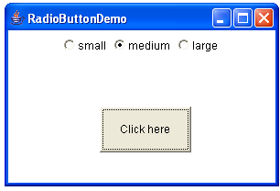
Output of the RadioButtonDemo program

Slide 15
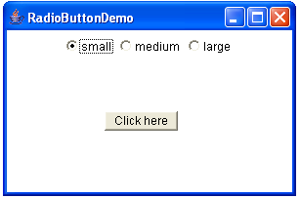
Output of the RadioButtonDemo program

Slide 16
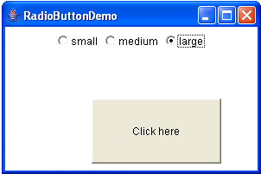
Output of the RadioButtonDemo program

Slide 17
AWT Radio Buttons
El método getItem() de la clase ItemEvent retorna la etiqueta para los radios botones de AWT.
El método itemStateChange() cambia la dimensión de los componentes pasados al constructor, el cual en este ejemplo es un botón.

Slide 18
Swing Radio Buttons
Los radios botones Swing son creados usando las clases javax.swing.JRadioButton y javax.swing.ButtonGroup.

Slide 19
Swing Radio Buttons
La clase JRadioButton tiene varios constructores que toman una variación de los siguientes parámetros:
  String label. Para la etiqueta de un radio botón.
  Icon icon. Para un icono asociado con un radio botón.
  boolean selected. Para denotar el estado inicial del radio botón.

Slide 20
Swing Radio Buttons
La clase ButtonGroup sólo tiene un constructor:
  public ButtonGroup(). Crea un nuevo objeto ButtonGroup.
Para crear un grupo Swing de radio botones, UD. instancia un objeto ButtonGroup, instancia objetos JRadioButton y pasa cada JRadioButton al siguiente método:
  public void add(AbstractButton button ). Agrega un botón dado a un objeto ButtonGroup.

Slide 21
Swing Radio Buttons
La clase AbstractButton en el paquete javax.swing es el padre común de JButton, JCheckBox y JRadioButton. Esto significa que en Swing UD. puede crear un ButtonGroup de botones cajones a cuadros y radio botones, no obstante los radio botones son más comúnmente usados desde la clase ButtonGroup.

Slide 22
Swing Radio Buttons
import javax.swing.*;
import java.awt.*;
public class JRadioButtonDemo extends JFrame
{
private JRadioButton small, medium, large;
private JButton button;

Slide 23
Swing Radio Buttons
public JRadioButtonDemo( String title)
{
super(title);
this.setDefaultCloseOperation(WindowConstans.EXIT_ON_CLOSE);
Container contentPane = this.getContentPane();
ButtonGroup group = new ButtonGroup();
small = new JRadioButton(“small”);
medium = new JRadioButton(“medium”);
large = new JRadioButton(“large”);

Slide 24
Swing Radio Buttons
// add the radio buttons to the same group
group.add(small);
group.add(medium);
group.add(large);
button = new JButton(“Click here”);
button.setBounds(100, 50,100,50);
JPanel center = new JPanel();
center.setLayout(null);
center.add(button);
contentPane.add(center, BorderLayout.CENTER);

Slide 25
Swing Radio Buttons
//add the radio buttons to the frame
JPanel north = new JPanel();
north.add(small);
north.add(medium);
north.add(larger);
contentPane.add(north, BorderLayout.NORTH);

Slide 26
Swing Radio Buttons
// register the event listener
SwingChangeSize listener = new
SwingChangeSize(button);
small.addItemListener( listener);
medium.addItemListener( listener);
large.addItemListener( listener);
}

Slide 27
Swing Radio Buttons
public static void main(String[] args)
{
JFrame f = new JRadioButtonDemo(“JradioButtonDemo”);
f.setSize(300, 200);
f.setVisible(true);
}

Slide 28
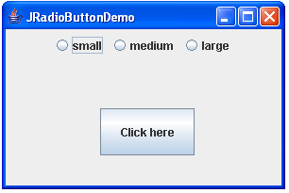
Output of the JRadioButtonDemo program

Slide 29
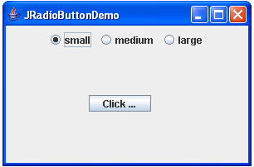
Output of the JRadioButtonDemo program

Slide 30
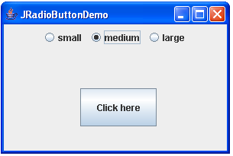
Output of the JRadioButtonDemo program

Slide 31
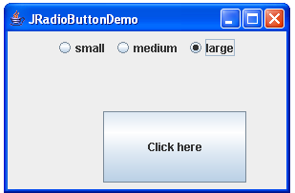
Output of the JRadioButtonDemo program

Slide 32
Swing Radio Buttons
En la clase SwingChangeSize el método getItem() del objeto ItemEvent retorna una referencia al radio botón que se le ha hecho clic.
El método getText() es usado para obtener la etiqueta del radio botón y el componente es redimensionado de conformidad.

Slide 33
Labels
Un label es una cadena o un icono que se despliega dentro de un contenedor.
Los Labels generan eventos que todos los componentes generan, tales como focus,y eventos del ratón; pero ellos no generan evento tales como action o ítems events.
En la mayoría de los casos UD. no estaría interesado en los eventos que un label genera por que el propósito de un label es desplegar un texto o un icono.

Slide 34
Labels
La clase java.awt.Label representa un label de AWT y tiene tres constructores:
  public Label(). Construye un label vacío.
  public Label(String text). Construye un label con el texto dado.
  public Label(String text, int aligment). Crea un label con un alineamiento específico; los posibles valores de alineamiento son Label.RIGHT, Label.LEFT y Label.CENTER.

Slide 35
Labels
Un label AWT sólo puede representar un texto, mientras que un label Swing representa también un texto o un icono.
Por ejemplo, la siguiente sentencia crea un Label que es centrado en la región el cual es colocado por el administrador de diseño:
Label hi = new Label(“Hello”, Label.CENTER);

Slide 36
JLabels
La clase javax.swing.JLabel representa un label de Swing y tiene seis constructores que toman en variación los siguientes parámetros:
  String text. Representa el texto del label.
  Icon icon. Representa el icono de un label. Un JLabel puede ser texto o icono.

Slide 37
JLabels
  int horizontalAlignment. Representa donde el texto y/o el icono que aparece dentro de los limites del label cuando este se coloca en el contenedor. Los posibles valores son LEFT,RIGHT,CENTER, LEADING y TRAILING , las cuales son variables estáticas en la interface javax,swing.SwingConstants.

Slide 38
JLabels
Por ejemplo, la siguiente sentencia crea un JLabel que será centrada:
JLabel bye = new JLabel(“Goodbye”, SwingConstants.CENTER);
El programa JtextComponentDemo en la siguiente sección demuestra el uso de la clase JLabel.

Slide 39
Text Components
Existen dos tipos de componentes texto de GUI:
  los campos de texto y
  las áreas de texto.

Slide 40
Text Components
Un campo de texto es una línea sencilla de texto, mientras que un área de texto puede tener cualquier cantidad de líneas de texto y frecuentemente tienen una barra de desplazamiento vertical u horizontal para navegar a través del área de texto.
Veamos las versiones de los componentes AWT y Swing .

Slide 41
AWT Text Components
La clase java.awt.TextField representa un campo de texto
La clase java.awt.TextArea representa un área de texto.
Estas dos clases comparten una clase padre común, java.awt.TextComponent, la cual contiene muchos métodos útiles, incluyendo:

Slide 42
AWT Text Components
  public void addTextListener( TextListener t). Los componentes TextField y TextArea generan un evento TextEvent, el cual ocurre cuando el texto cambia.
  public String getText(). Este retorna el texto actual en el componente texto.
  public void setText( String s). Este asigna el texto al componente texto.

Slide 43
AWT Text Components
  public void setEditable( boolean b). Cuando el argumento es false el usuario no puede editar el texto en el componente texto. Los componentes texto son editables por defecto.
  public String getSelectedText(). Este retorna la posición del signo de intercalación en el componente de texto.
Asegurase de desplegar la documentación API y verificar otros métodos de la clase si UD. necesita trabajar con los Textcomponent.

Slide 44
AWT Text Components
La clase TextField contiene cuatro constructores que toman una variación los siguientes dos parámetros:
  String text. Representa el texto inicial que aparece en el TextField.
  int columns. La dimensión de TextField, basada en la plataforma depende del promedio del ancho de la fuente del carácter actual.

Slide 45
AWT Text Components
En adición de generar un TextEvent cuando el texto cambia, un TextField también genera un ActionEvent cuando el usuario oprime la tecla Enter mientras teclea el campo de texto. Por eso la clase TextField contiene el método addActionListener() para registrar un ActionListener.
El manejar un evento de acción se hace comúnmente por que los usuarios frecuentemente esperan que ocurra algún comportamiento cuando presionan el Enter mientras ingresan el campo de texto

Slide 46
AWT Text Components
La clase TextArea tiene cinco constructores que toman una variación de los siguientes parámetros:
  String text. Representan el inicio del despliegue de texto en el área de texto.
  int rows. El número de filas del texto a desplegar.
  int columns. El numero de columnas a desplegar, basados en la dependencia de la plataforma promediada del ancho del estilo del carácter actual.

Slide 47
AWT Text Components
  int scrollbars. Denota las propiedades del área de texto. Los posibles valores son
  campos estáticos en la clase TextArea: SCROLLBARS_NONE,
  SCROLLBARS_VERTICAL_ONLY,
  SCROLLBARS_HORIZONTAL_ONLY y
  SCROLLBARS_BOTH.

Slide 48
AWT Text Components
Ambos constructores TextField y TextArea permiten asignar valores iniciales al número de columnas y filas.
La dimensión actual de estos valores depende del tipo de caracter que será desplegado en el componente texto.

Slide 49
AWT Text Components
El programa TextComponentDemo en este módulo crea un TextField y un TextArea cuyas filas y columnas son ceros por que ambos son colocados con el administrador de diseño BorderLayout que sobre escribe cualquier dimensión de todas maneras.

Slide 50
AWT Text Components
Un TextArea no genera un ActionEvent como lo hace un TextField. En muchas situaciones, UD. no escuchará a un evento generado de un TextArea. En su lugar otro componente como un botón o un menú de ítem frecuentemente escucha cuando el usuario esta ingresado texto en el área de texto

Slide 51
AWT Text Components
El siguiente programa TextComponentDemo demuestra el uso de componentes TextField y TextArea.

Slide 52
AWT Text Components
import java.awt.*;
public class TextComponentDemo extends Frame
{
private TextField textField;
private TextArea textArea;
private Button enter, clear;

Slide 53
AWT Text Components
//layout the GUI
this.add(textArea, BorderLayout.CENTER);
Panel south = new Panel(new BorderLayout());
south.add(textField, BorderLayout.CENTER);
Panel southEast = new Panel(new BorderLayout());
southEast.add(enter, BorderLayout.EAST);
southEast.add(clear, BorderLayout.WEST);
south.add(southEast, BorderLayout.EAST);
this.add(south, BorderLayout.SOUTH);

Slide 54
AWT Text Components
//setup the event handling
CreateList listener = new CreateList(textField, textArea);
enter.addActionListener(listener);
clear.addActionListener(listener);
textField.addActionListener(listener);
}

Slide 55
AWT Text Components
public TextField getTextField()
{
return textField;
}

Slide 56
AWT Text Components
public static void main(String [] args)
{
TextComponentDemo f = new TextComponentDemo ("TextComponentDemo ");
f.setSize(300,200);
f.setVisible(true);
f.getTextField().requestFocus();
}
}

Slide 57
AWT Text Components
El manejo de los eventos se hace utilizando la siguiente clase CreaList y deseamos que preste especial atención al método actionPerformed().

Slide 58
AWT Text Components
import java.awt.*;
import java.awt.event.*;
public class CreateList implements ActionListener
{
private int counter;
private TextField source;
private TextArea destination;
public CreateList(TextField s, TextArea d)
{
source = s;
destination = d;
}

Slide 59
public void actionPerformed(ActionEvent e){
Object component = e.getSource();
String action = e.getActionCommand();
if(component instanceof TextField || action.equals("Enter"))
{
String text = source.getText();
counter++;
destination.append(counter + ". " + text + "\n");
source.setText("");
}
else if(action.equals("Clear")){
destination.setText("");
counter = 0;
}
}
}

Slide 60
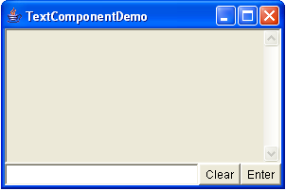
Output of the TextComponentDemo program

Slide 61
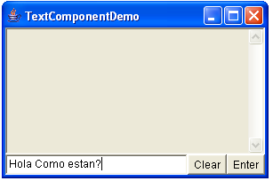
Output of the TextComponentDemo program

Slide 62
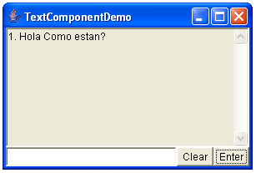
Output of the TextComponentDemo program

Slide 63
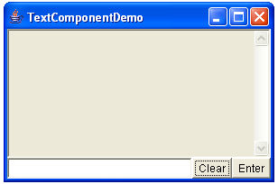
Output of the TextComponentDemo program

Slide 64
AWT Text Components
La clase CreateList escucha los eventos de los botones y los campos de texto.

Slide 65
AWT Text Components
Existen dos formas en que la siguiente sentencia es true.
if( componente instanceof TextField || action.equals(“Enter”) )
  Cuando la fuente del evento es un objeto TextField, el cual ocurre cuando el usuario teclea en el TextField y oprime la tecla Enter.
  Cuando el comando action de los componentes es Enter, el cual ocurre cuando el usuario hace clic en el botón Enter.
Si la expresión es true, el texto de TextField es agregado al TextArea y el TextField es limpiado usando la sentencia:
  source.setText(“”);

Slide 66
Swing Text Components
Las clases JTextField, JTextArea y JPasswordField representan l componentes Swing.
Las clases JTextField y JTextArea son clases hijas de JTextComponent mientras que JPasswordField es una clase hija de JTextField.

Slide 67
Swing Text Components
Los métodos de JTextComponent son similares a aquellos en TextComponent, con la notable excepción de que los objetos JTextComponent no generaran un TextEvent así el método addTextListener() no es un JTextComponent.

Slide 68
Swing Text Components
Algunos métodos interesantes en JTextComponent, incluyen:
  public void addCaretListener ( CaretListener c). Este es para escuchar un evento CaretEvent, el cual ocurre cuando se hace cambios al signo de intercalación.
  public void setKeymap(Keymap map). Un Keymap se siñe al que acaricie una tecla de acciones. Un Keymap toma el lugar de un TextListener en AWT.

Slide 69
Swing Text Components
  public void setCaretColor( Color c). Este cambia el color de la caret.
  public void setSelection(Color c). Este asigna el color usado cuando el texto es seleccionado.
  public void write( Writer w). Este escribe el texto de la salida especificada por el que escribe.

Slide 70
Swing Text Components
Los constructores de JTextField son idénticos a los de TextField, con la adición de
  public JTextField( Document doc ). Este crea un JTextField con el documento dado. Un objeto documento tiene el contenido de un campo de texto y permite al contenido ser separado de su vista en el componente de texto

Slide 71
Swing Text Components
Los constructores JTextArea se ven similares a TextArea, con la inclusión de un constructor que toma una referencia de tipo Document.
La clase JTextArea, sin embargo no contiene un constructor que envuelva el comportamiento de las barras de desplazamientos. Esto es por que JTextArea no maneja su propia barra de desplazamiento como lo hace TextArea.
Vea la sidebar Working with Scroll Panes para ver como agregar una barra de desplazamiento a un JTextArea.

Slide 72
Swing Text Components
La clase JPasswordField es usada para la ocurrencia común de un usuario que necesite ingresar un password.
Un JPassword es similar a un JTextField excepto que los caracteres tecleados por el usuario no son desplegados al usuario. En su lugar un carácter alterno como el asterisco es desplegado para cada carácter tecleado en el campo. UD. puede asignar el carácter que se despliega usando el método:
  public void setEchoChar( char c)

Slide 73
Swing Text Components
El programa JTextComponent demuestra el uso de los componentes texto JTextField, JPasswordField y JLabel de Swing.
Este programa no tiene ningún manejo de eventos. Sin embargo este demuestra el poder de usar paneles y la administración de diseño para obtener el GUI especifico que UD. desea.

Slide 74
Swing Text Components
import java.awt.*;
import javax.swing.*;
public class JTextComponentDemo extends JFrame
{
private JTextField username;
private JPasswordField password;
private JButton login, cancel;

Slide 75
Swing Text Components
public JTextComponentDemo (String title){
super(title);
this.setDefaultCloseOperation(WindowConstants.EXIT_ON_CLOSE);
Container contentPane = this.getContentPane();
username = new JTextField(10);
password = new JPasswordField(10);
login = new JButton("Login");
cancel = new JButton("Cancel");

Slide 76
//layout the GUI
JPanel grid = new JPanel(new GridLayout(2,2));
JLabel usrLabel = new
JLabel("Username:",SwingConstants.RIGHT);
grid.add(usrLabel);
JPanel two = new JPanel(new
FlowLayout(FlowLayout.LEFT));
two.add(username);
grid.add(two);
JLabelpwdLabel=newJLabel("Password:",SwingConstants.
RIGHT);
grid.add(pwdLabel);

Slide 77
JPanel four = new JPanel(new
FlowLayout(FlowLayout.LEFT));
four.add(password);
grid.add(four);
contentPane.add(grid, BorderLayout.CENTER);
JPanel south = new JPanel();
south.add(login);
south.add(cancel);
contentPane.add(south, BorderLayout.SOUTH);
this.setSize(250, 125);
this.setResizable(false);
}

Slide 78
public static void main(String [] args)
{
JTextComponentDemof=new JTextComponentDemo("JTextComponentDemo");
f.setVisible(true);
}
}

Slide 79
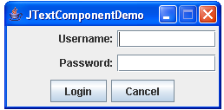
GUI created from the JTextComponentDemo program

Slide 80
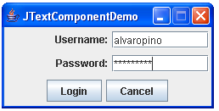
GUI created from the JTextComponentDemo program

Slide 81
Working with Scroll Panes
Cuando usamos áreas de texto con AWT, las barras de desplazamiento son administradas por un objeto TextArea.
En Swing, las barras de desplazamiento en un JTextArea son administradas por un objeto separadamente. UD. puede usar la clase JScrollPane para agregar una barra de desplazamiento a un JTextArea usando el constructor:
  public JScrollPane( Component view, int vsbPolicy, int hsbPolicy)

Slide 82
Working with Scroll Panes
El parámetro Component representa el componente que necesita un scroll bar. Los parámetros vsbPolicy y hsbPolicy representan las políticas de la barra de desplazamiento para el JScrollPane.
Los posibles valores se encuentran en la inteface javax.swing.ScrollPaneConstants. Por ejemplo HORIZONTAL_SCROLLBAR_ALWAYS y VERTICAL_SCROLLBAR_AS_NEEDED.

Slide 83
Working with Scroll Panes
Por ejemplo el siguiente programa ScrollPaneDemo demuestra como se agrega una barra de desplazamiento a un JTextArea.

Slide 84
Working with Scroll Panes
import javax.swing.*;
import java.awt.*;
public class ScrollPaneDemo extends JFrame
{
JTextArea textArea;
public ScrollPaneDemo(String title)
{
super(title);

Slide 85
Working with Scroll Panes
this.setDefaultCloseOperation(WindowConstants.EXIT_ON_CLOSE);
Container contentPane = this.getContentPane();
textArea = new JTextArea();
JScrollPane pane = new JScrollPane(textArea,
ScrollPaneConstants.VERTICAL_SCROLLBAR_ALWAYS,
ScrollPaneConstants.HORIZONTAL_SCROLLBAR_AS_NEEDED);
contentPane.add(pane, BorderLayout.CENTER);
}

Slide 86
Working with Scroll Panes
public static void main(String [] args)
{
JFrame f = new ScrollPaneDemo("ScrollPaneDemo");
f.setSize(300,200);
f.setVisible(true);
}
}

Slide 87
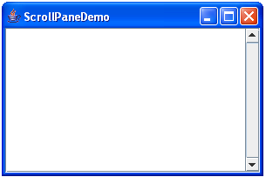
Both scroll bars im the JTextArea

